Slide 1



Notes:
Thiết kế: Hương Thảo: tranthao121004@gmail.com

Slide 2
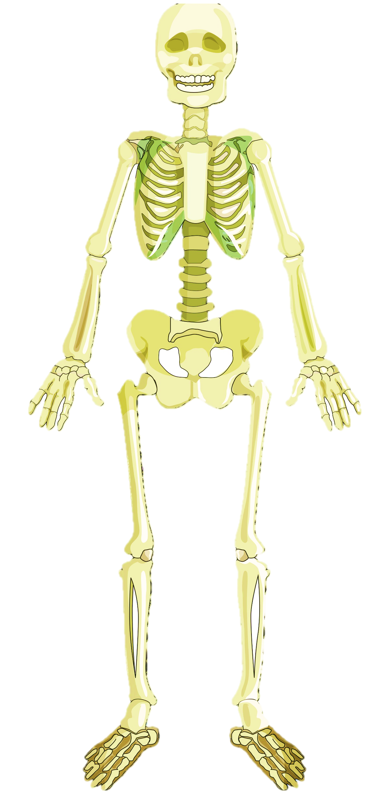
Chỉ trên hình và nói tên các xương, khớp trên cơ thể?
Xương đầu
Xương mặt
Khớp bả vai
Khớp khuỷu tay
Xương sườn
Xương tay
Xương cột sống
Xương chậu
Khớp đầu gối
Xương chân
1. Bộ xương
Notes:
Thiết kế: Hương Thảo: tranthao121004@gmail.com

Slide 3

Cơ thể người có nhiều xương: xương mặt, xương tay, xương chân…Các xương được nối với nhau bởi các khớp xương: khớp bả vai, khớp khuỷu tay…
Notes:
Thiết kế: Hương Thảo: tranthao121004@gmail.com

Slide 4
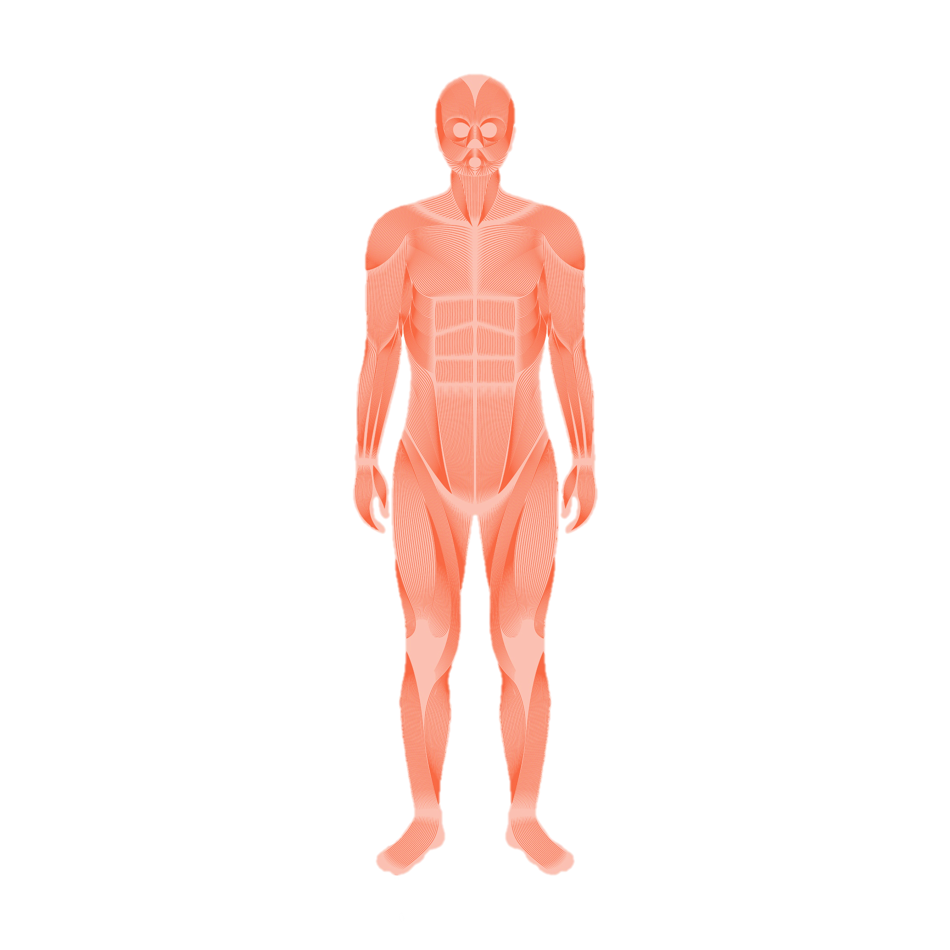
Chỉ trên hình và nói tên một số cơ của cơ thể?
Cơ mặt
Cơ ngực
Cơ cánh tay
Cơ bụng
Cơ đùi
2. Hệ cơ
Notes:
Thiết kế: Hương Thảo: tranthao121004@gmail.com

